Slide 1
Легкая атлетика. Прыжок в длину с места.
Выполнила студентка группы
ТП18-1
Петрашова Лиза

Slide 2
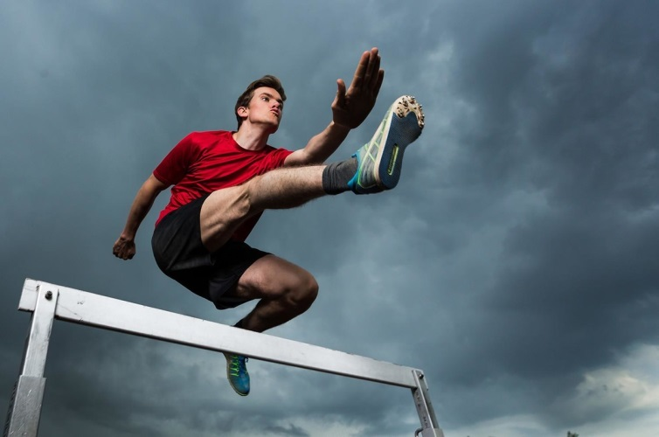
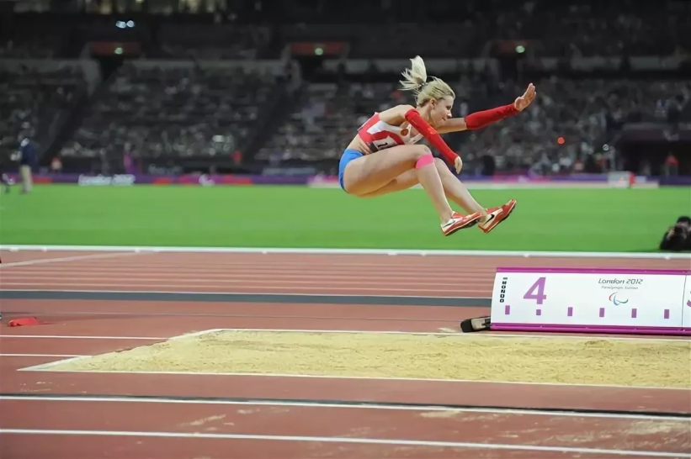
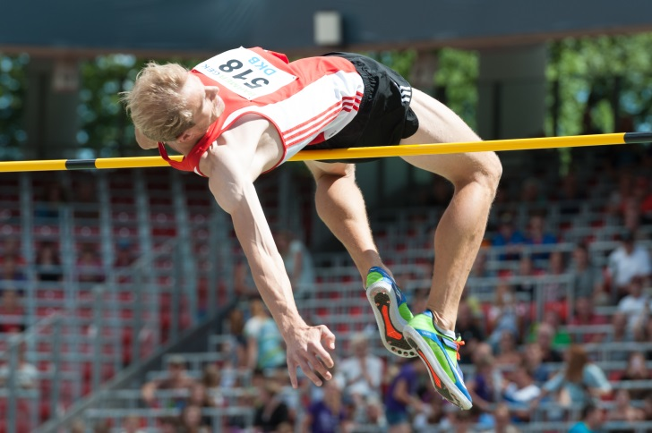
Виды легкоатлетических прыжков
С преодолением вертикальных препятствий
Прыжки в высоту
Прыжки с шестом
С преодолением вертикальных препятствий
Прыжки в длину
Тройной прыжок

Slide 3
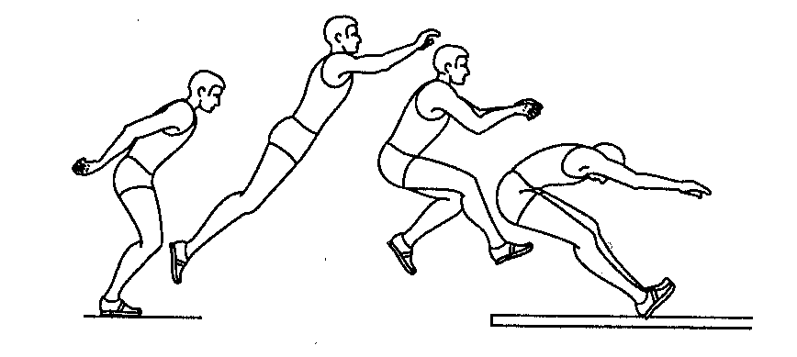
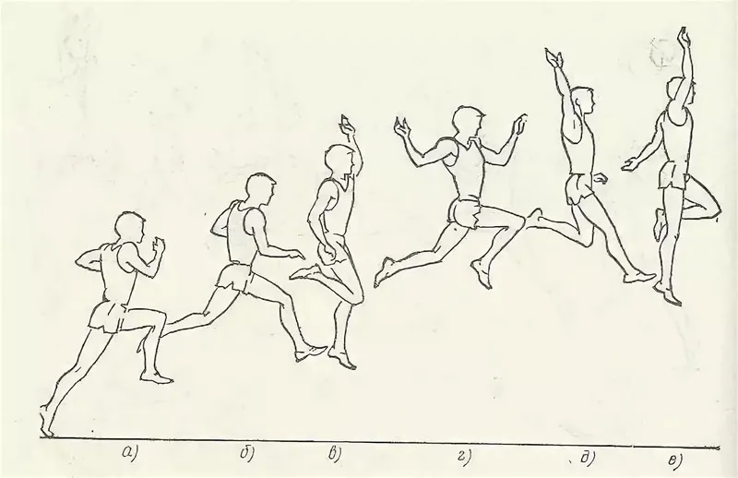
Прыжки в длину
С места
С разбега способом «согнув ноги»
С разбега способом «ножницы»

Slide 4
Фазы прыжка в длину с места
1. Подготовка к отталкиванию

Slide 5
2. Отталкивание

Slide 6
3. Полёт

Slide 7
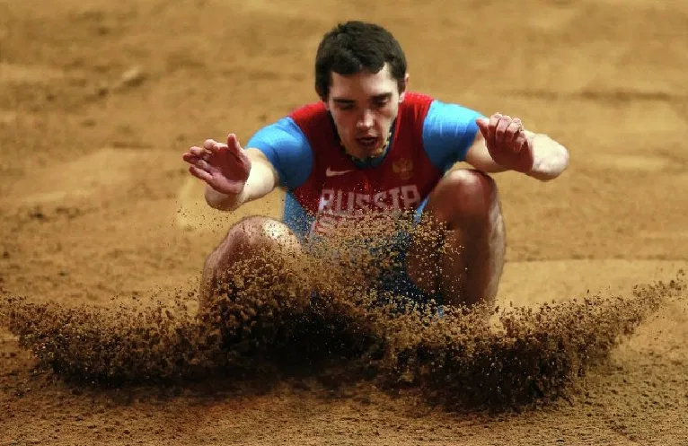
4. Приземление

Slide 8
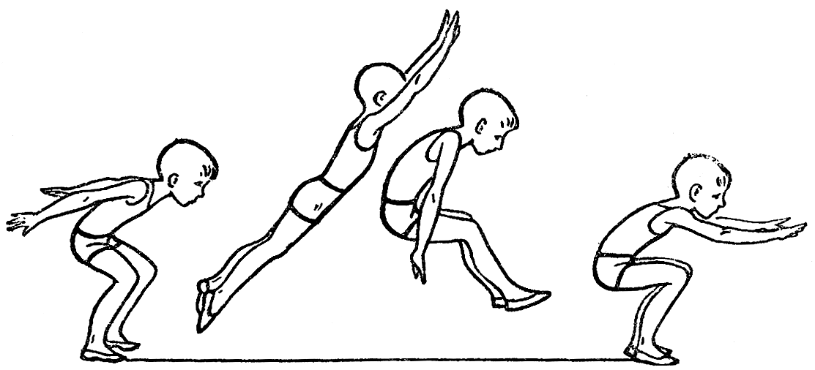
Техника прыжка в длину с места
Исходное положение перед прыжком – «старт пловца» (ноги полусогнуты, туловище наклонено вперёд, руки отведены назад в стороны). Отталкивание производится обеими ногами до полного их выпрямления в коленных суставах с одновременным выносом рук вперёд и вверх. В полёте ноги сгибаются в коленях и выносятся вперёд. Во время приземления выполняется приседание, руки выносятся вперёд и в стороны, обеспечивая таким образом мягкое и устойчивое приземление.

Slide 9
Ошибки в технике прыжка в длину с места
В исходном положении прыгун находится в глубоком приседе, руки подняты слишком высоко.
При отталкивании прыгун отклоняется от заданной траектории сильно вперёд либо вверх.
Толчок выполняется одной ногой.
В полёте ноги не сгибаются и не подтягиваются к груди.
При приземлении вперёд выносятся ноги.
Прыгун приземляется на носки.

Slide 10
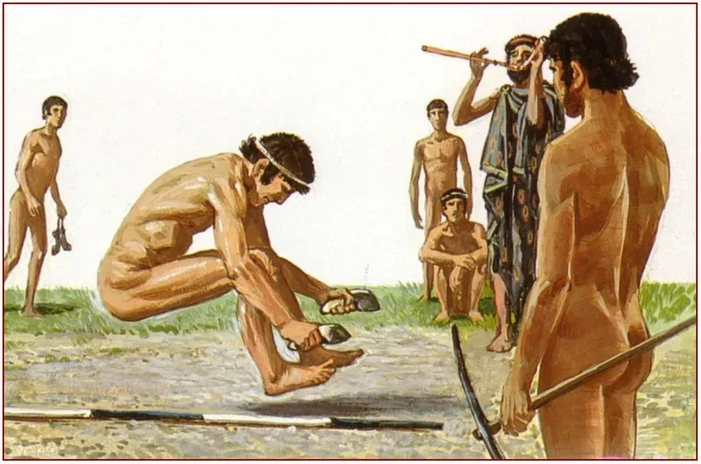
Прыжки в длину в древности
Греческие атлеты прыгали в длину не с разбега, а с места – к тому же с камнями (позже с гантелями) в руках. В конце прыжка спортсмен отбрасывал камни резко назад: считалось, что это позволяет ему прыгнуть дальше. Подобная техника прыжка требовала хорошей координации.

Slide 11
История и рекорды
Дмитрий Милетонович Иоселиани является обладателем 60 союзных республиканских и закавказских рекордов по прыжкам в длину с места. Но в далеком 1930 году 17-летний грузинский юноша стал первым в СССР спортсменом, превысившим мировой рекорд. Результат, прославивший грузинского прыгуна - 3 м 48,2 см. В 1945 году был назначен директором Грузинского государственного института физкультуры. С 1956 по 1983 Д. М. Иоселиани возглавлял в упомянутом институте кафедру легкой атлетики. Дмитрий Иоселиани (1913-1989)

Slide 12
Спасибо за внимание

